Slide 1

基于绿色出行场景个人碳排放积分系统开发与运营
项目简介
团队名称：OligayElite
团队成员：郭岳，周南，李骏，黄寅佐

Slide 2





1
目标与解决思路
2
问题分析与解决方案
3
技术路线及技术实现方案
4
业务模式、人员组织框架及可行性分析

Slide 3

Part
ONE
目标
解决思路

Slide 4


目标
利用碳积分有效量化用户绿色出行贡献，转换为用户实际收益
提高用户环保参与感及实际收益，提高用户粘性
通过环保主题，提升百姓环保意识，展现创业团队的社会责任担当
迎合生态文明建设大方向、环保出行大共识、并承载着一定社会责任

Slide 5

解决思路
对于基于绿色出行场景个人碳排放积分系统开发与运营，我们根据软件项目管理定义的五个阶段寻求解决方案：
(1)启动阶段：组建项目团队，明确各团队成员责任范围。整理赛题相关资料，对服务外包业务展开学习，识别项目干系人。
(2)计划阶段：项目愿景与范围定义，制定时间、成本、质量、人力资源、沟通、风险、采购、干系人管理计划。
(3)执行阶段：获取需求（包括非功能需求），分析需求；制作界面原型，保持与客户、用户沟通，明确需求；针对需求，提出可行的技术路线、系统架构；开始并完成编码，设计测试用例，对系统进行测试，发布初始版本。
(4)控制阶段：整理用户的需求变更，迭代相关文档以及程序。
(5)收尾阶段：制作用户手册，项目总结，整理相关文档，完成赛题答辩。

Slide 6
Part
TWO
问题分析
解决方案

Slide 7
问题分析
价值分析
八维通科技有限公司
价值 | 方式 | 说明
经济效益 | 直接获益。该积分系统提供的功能直接促进了城市人群使用公共交通出行，提高了用户粘性，利于公司产品的活动流量 | 该积分系统设置了奇遇、聚宝盆等富有多样性、不确定性的玩法，操作便捷，维持了用户的新鲜感和满足感。商品聚集了环保、公益元素，用户形成了环保的行为意识。公益、新鲜感和满足感意味着用户的不断流入，能够源源不断为公司带来直接的活动流量、经济效益。
 | 间接获益。积分系统的商品一方面是促进用户再次使用公共交通工具的优惠券，一方面是面向爱心、公益方面的服务。间接树立了企业形象、品牌形象，体现了企业的责任、社会担当，迎合了生态文明建设的大方向。 | 该积分系统可兑换、交易的商品一部分是公共交通出行优惠券，这直接促进了用户再次在八维通app的情景下搭乘公共交通，契合了低碳出行的业务目标。其次，可兑换、交易的商品的另一部分是诸如爱心午餐等关于公益、爱心的服务，不仅让用户有了公益参与感，更树立八维通品牌形象。
社会效益 | 促进了公共交通出行，为公益事业做贡献 | 该积分系统不仅促进了低碳出行，还能够提供公益、爱心服务。迎合了文明建设大方向、环保出行大共识，并且将爱心播撒，将社会责任承担。
产品用户
价值 | 方式 | 说明
方便快捷 | 积分商城、奇遇、聚宝盆、藏宝阁的模块都向着操作简便的总体目标开发 | 积分商城、奇遇、聚宝盆、藏宝阁的操作都较为简便，操作的便捷度意味着在乘车这一情景范围内用户能在较短的时间段内获取乐趣、激励。
服务价值 | 通过该积分系统，用户可将绿色出行转化为自己的实际收益。 | 通过了该积分系统，用户的里程数经过系统的认证可将积分最终输出为公共交通券、公益爱心服务等形式，它提高了用户的责任意识，环保参与感，社会责任感

Slide 8
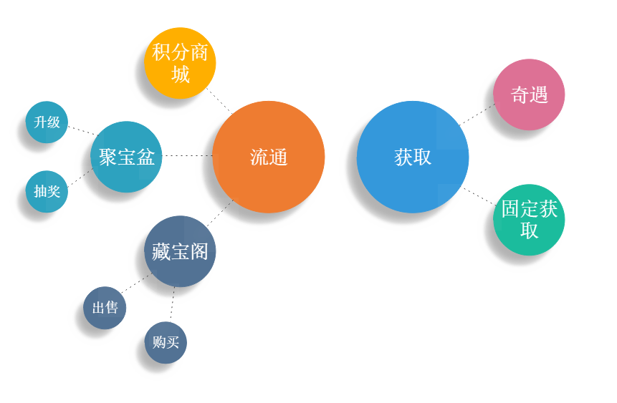
解决方案
系统功能分析
 | 名称 | 说明
获取 | 奇遇 | 在乘坐公共交通工具的途中会随机获得物品
 | 固定获取 | 乘坐公共交通的公里数按一定系数转换为积分
 | 名称 | 说明
流通 | 积分商城 | 用户使用积分兑换平台提供的商品的场所
 | 聚宝盆 | 用户使用积分通过获得稀有商品的场所
 | 藏宝阁 | 用户可进行交易，获取积分或商品的场所
 | 名称 | 说明
聚宝盆 | 升级模块 | 用户消耗一定积分升级聚宝盆的等级
 | 抽奖模块 | 根据聚宝盆的等级，用户消耗积分随机获得不同品质的稀有物品
 | 名称 | 说明
藏宝阁 | 出售模块 | 用户出售在平台中获得的商品
 | 购买模块 | 用户消耗积分购买其他用户出售的商品

Slide 9
Part
Three
技术路线
技术实现方案

Slide 10
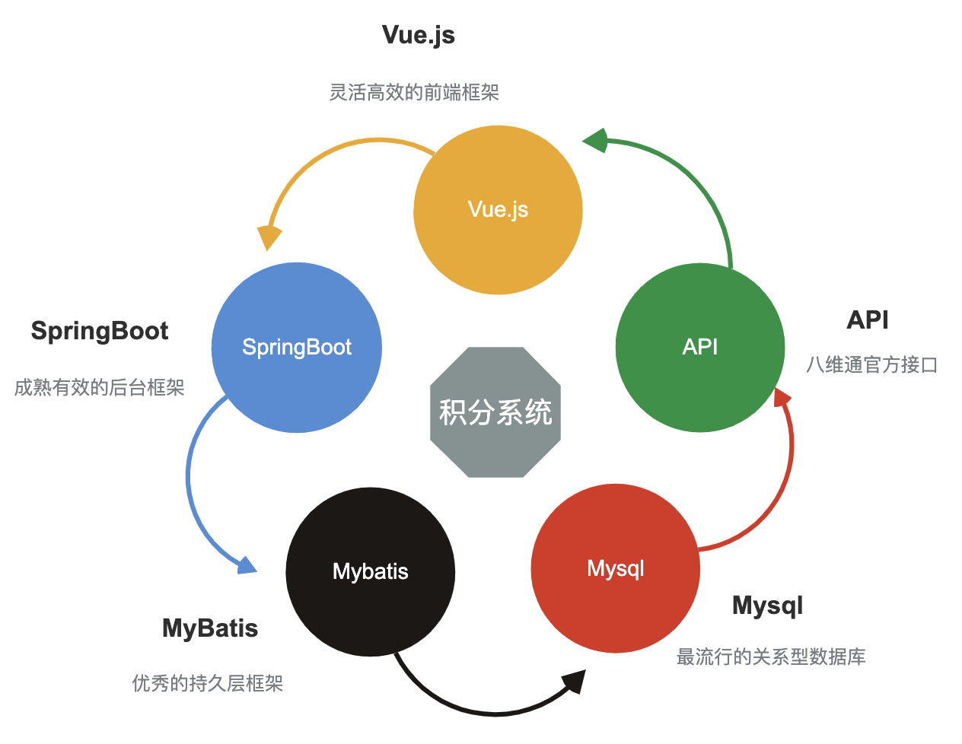
技术方案

Slide 11
Part Four
业务模式、人员组织框架及可行性分析

Slide 12
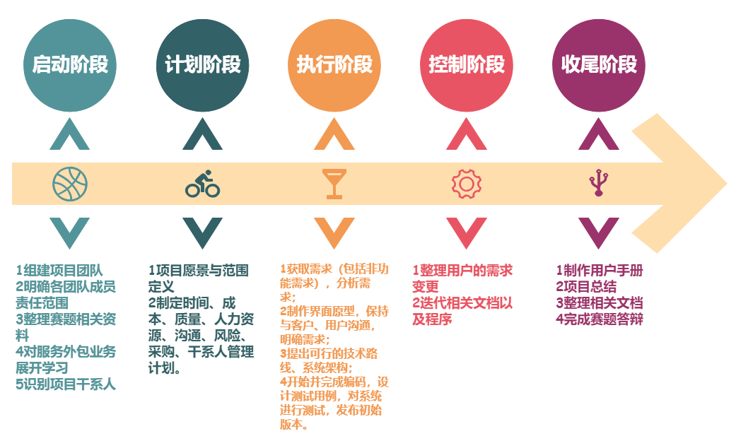
业务模式

Slide 13

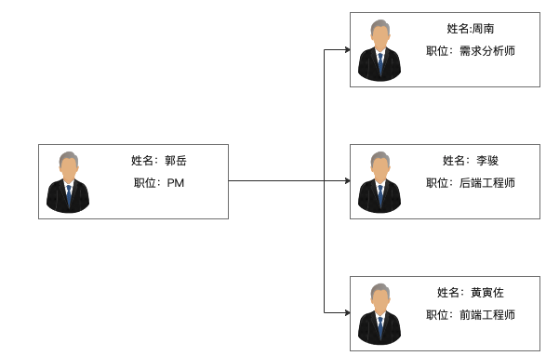
姓名 | 性别 | 团队角色 | 组别
郭岳 | 男 | 项目经理 | 项目管理组
周南 | 男 | 需求分析师 | 项目管理组
李骏 | 男 | 后端工程师 | 项目开发组
黄寅佐 | 男 | 前端工程师 | 项目开发组
人员组织框架

Slide 14
可行性分析
经济可行性、技术可行性
经济可行性：
该软件依附于八维通系统，并提供数据库接口获取用户相关信息，开发成本一般，系统架构稳定，只需支付中等的服务器成本和较低的学生人力成本，在推广方面，可以凭借八维通的平台进行推广，推广的费用较低。
技术可行性：
数据库：MySQL 该数据库软件体积小，便于维护
后台：springboot+myBatis灵活简单的持久化框架
前台：Vue.js 简洁合理的前端框架，模块化，灵活的开发环境

Slide 15
可行性分析
人员可行性
指导老师:罗荣良
本专业资深java方向老师，具备丰富的教学经历和项目实战经历，对项目进行的每个阶段可以提供足够的的建议和技术性的指导。
项目经理：郭岳
本专业优秀学生，拥有项目经理的经验，善于计划安排和团队分工，具有项目开发经验。
小组成员：周南
本专业优秀学生，负责设计该系统基础架构，具备良好的沟通能力，具有项目开发经验。
小组成员：李骏
本专业优秀学生，负责设计系统具体流程和相关前端设计，具有项目开发经验。
小组成员：黄寅佐
本专业优秀学生，熟悉各类框架，负责后端架构，具备项目开发经验。

Slide 16
可行性分析
操作可行性
本系统依附于八维通系统，并提供相关数据接口，前后端分离，力求项目开发的标准化和规范化，保证用户交互界面良好，系统流程明确。
（1）法律可行性
本系统依附于八维通系统，但为独立开发，使用的接口和获取的用户数据均为八维通正常提供，并会在事先请求获取用户数据，故在法律上不存在侵犯个人隐私等问题。
（2）社会可行性
本系统依附于八维通系统，通过物品积分交换机制，地铁里程数换积分机制，奇遇机制，聚宝盆机制等特色机制促进用户乘坐地铁公交，保持低碳生活，既维持了用户的兴趣又促进了低碳生活的风尚盛行，对社会环境提供良好的促进作用

Slide 17

：
可行性分析
可行性总结
综上所述，
本系统人员和开发成本较低，并依附于八维通平台，且在人员方面，法律与社会环境方面皆具有一定的可行性，能够确保投入运营，满足用户的需要，符合用户的需求

Slide 18
Part Five
特色综述

Slide 19
特色综述
1.积分获取不局限于单一的根据里程数获取，还可通过“以物换分”的交易形式获取积分
2.奇遇模块、聚宝盆模块存在的不确定性增添了多样性，维持了用户的新鲜感和满足感，通过激励机制来维持用户的绿色出行行为，实现环保公益可持续发展
3.积分直接兑换模块平台所提供的商品聚集了环保、公益的元素，其中，例如爱心午餐券维持用户的公益行为，出行减免券维持用户的绿色出行习惯，形成地毯环保的行为意识
4.藏宝阁模块实现了“以物换分”、“以分换物”，交易机制反映了娱乐的性质，实现了再分配

Slide 20
THANK YOU

